Slide 1
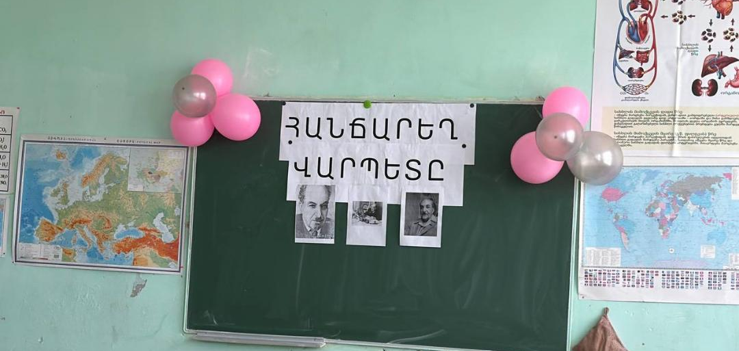
Այս միջոցառումը նվիրված է Ավետիք Իսահակյանին։ Մեր 8-րդ դասարանի աշակերտները Ավետիք Իսահակյանի պատվին փոքրիկ միջոցառում են պատրաստել։ 😊
ეს ღონისძიება ეძღვნება ავეტიკ ისაჰაკიანს։ ჩვენი მე-8 კლასის მოსწავლეებმა ავეტიკ ისაჰაკიანის პატივსაცემად პატარა ღონისძიება მოამზადეს

Slide 2
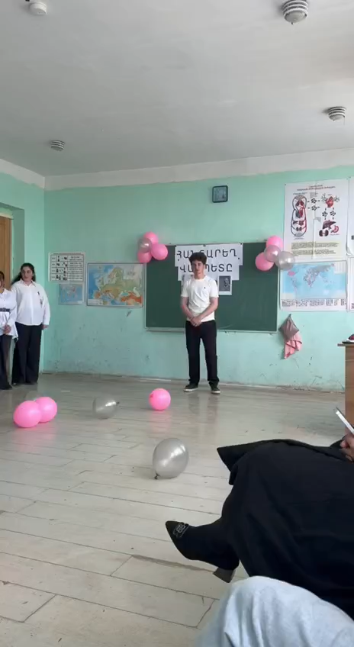
ავეტიკ ისაჰაკიანი ერთ-ერთი უდიდესი სომეხი პოეტი, პროზაიკოსი და საზოგადო მოღვაწე იყო. ხალხი სიყვარულით „ვარ՞აპეტს“ („ოსტატს“) ეძახდა ❤️ იგი დაიბადა 1875 წლის 7 ოქტომბერს ალექსანდროპოლში — დღევანდელ გიუმრიში, ხოლო გარდაიცვალა 1957 წლის 17 ოქტომბერს

Slide 3
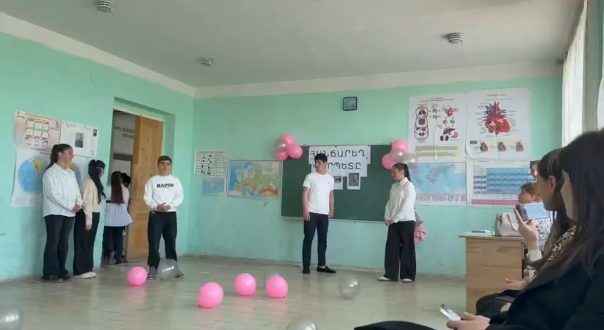

Slide 4


Slide 5
ავეტიკ ისაჰაკიანმა დაწერა მრავალი ლექსი, პოემა და მოთხრობა. მისი შემოქმედების მთავარი თემებია სიყვარული, სამშობლო, ადამიანური ტკივილი, თავისუფლება და ცხოვრების სირთულეები. მისი ყველაზე ცნობილი ნაწარმოებებია „აბუ-ლალა მაჰარი“, „მჰერის კარი“, „ამბობენ“, „მე გეუბნებით — მოვა სულის შიმშილი“, „დედაჩემს“ და „შემიყვარდა, ჩემი სატრფო წაიყვანეს

Slide 6
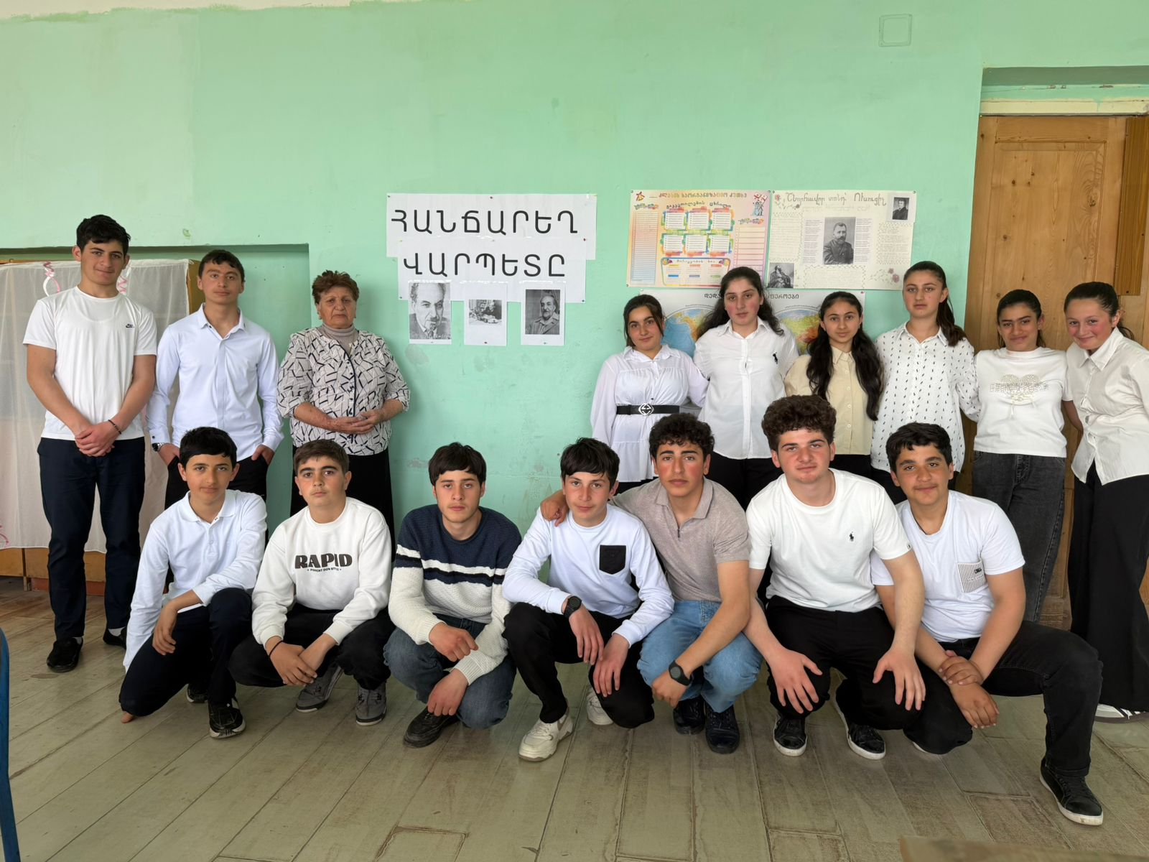
სომეხი ხალხის სამშობლოს სიყვარული
ისაჰაკიანი მხოლოდ მწერალი არ ყოფილა — იგი აქტიური საზოგადო მოღვაწეც იყო. მონაწილეობდა ეროვნულ-განმათავისუფლებელ ბრძოლაში და პოლიტიკური საქმიანობის გამო დაპატიმრებულიც ყოფილა. სომეხთა გენოციდის შემდეგ თავის ნაწარმოებებში დიდი ტკივილით აღწერდა სომეხი ხალხის ტრაგედიასა და სამშობლოს სიყვარულს։

Slide 7
მისმა შემოქმედებამ დიდი გავლენა მოახდინა სომხური ლიტერატურის განვითარებაზე. დღემდე სკოლებში სწავლობენ და სიყვარულით კითხულობენ მის ლექსებს. ავეტიკ ისაჰაკიანის სახლი ერევანში მუზეუმად არის ქცეული, ხოლო თავად დაკრძალულია კომიტასის სახელობის პანთეონში ისაჰაკიანის ცნობილი სიტყვებია

Slide 8
გიყვარდეს კაცობრიობა — და კაცობრიობის ზომის დიდი გახდები“ 💛იგი ითვლება სომხური ლირიკის ერთ-ერთ უდიდეს წარმომადგენლად, რომლის შემოქმედებაც დღემდე ცოცხლობს და თაობების სიყვარულს იმსახურებს ✨

